Slide 1

Magnetism
Föreläsning 7 - Elektromagnetism
Fredrik Jonsson
Uppsala University
Division for Electricity
Dept of Electrical Engineering
1TE626 (2023)

Slide 2
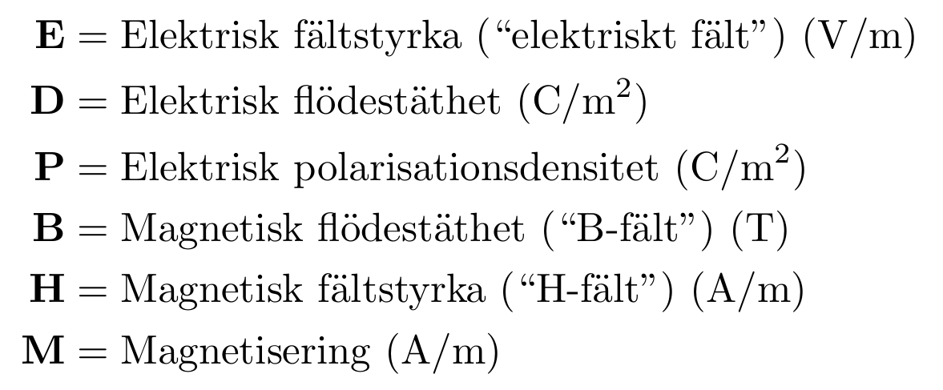
Terminologi på svenska

Slide 3
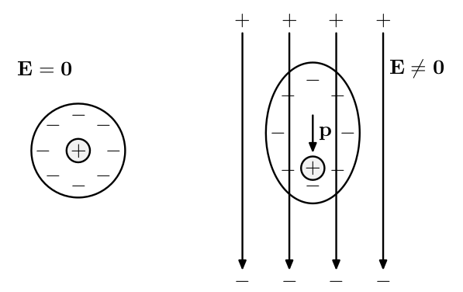
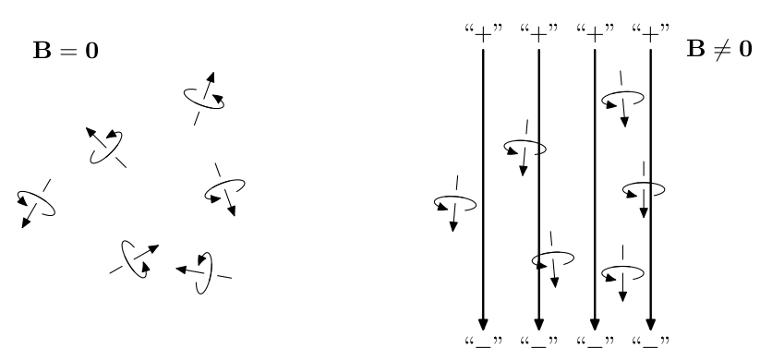





Elektrisk polarisationsdensitet
Magnetism

Slide 4
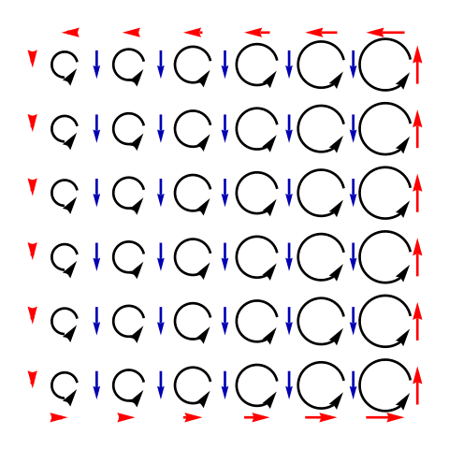
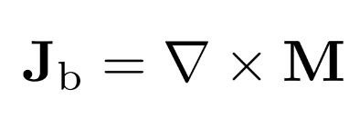
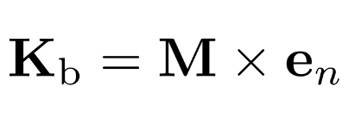
Magnetism och bundna strömmar
Bidrag till volymström
från magnetisering:
Bidrag till ytström från
magnetisering:

Slide 5
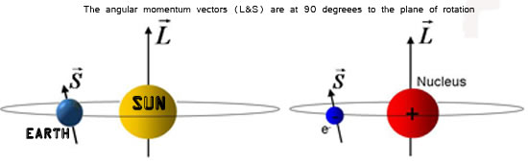
Orbitalt magnetiskt moment och spinn för elektronen
The rules for determining the net spin of a nucleus are as follows; If the number of neutrons and the number of protons are both even, then the nucleus has NO spin. If the number of neutrons plus the number of protons is odd, then the nucleus has a half-integer spin (i.e. 1/2, 3/2, 5/2)

Slide 6
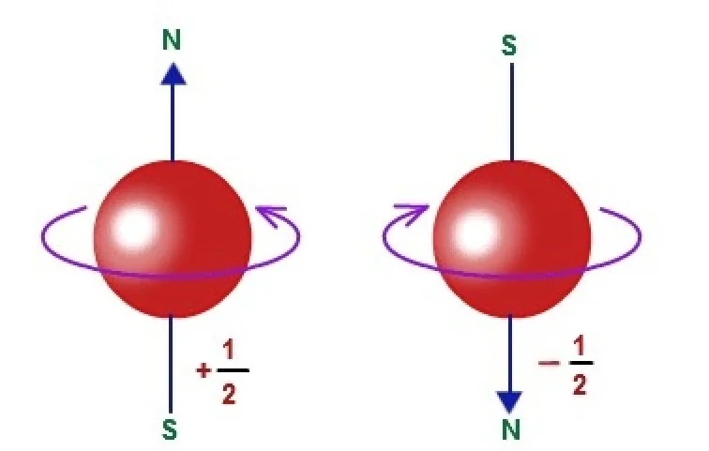
Electron spin explained:
Imagine a ball that’s rotating
- Except it’s not a ball...
- And it’s not rotating.

